Slide 1

8、难忘的泼水节

Slide 2
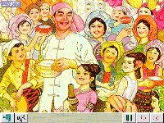

Slide 3
敬爱
花瓣
鲜红
地毯
驶过
花炮
欢乐
祝福
幸福

Slide 4
火红火红的凤凰花开了，
傣族人民一年一度的泼水节
又到了。
今年，傣族人民特别高
兴，因为敬爱的周恩来总理
要和他们一起过泼水节。

Slide 5
那天早晨，人们敲起象脚鼓，
从四面八方赶来了。为了欢迎
周总理，人们在地上撒满了凤
凰花的花瓣，好像铺上了鲜红
的地毯。一条条龙船驶过江面，
一串串花炮升上天空。人们欢
呼着：“周总理来了！”

Slide 6
地上（撒满花瓣）
欢迎周总理
江面（一条条龙船）
天空（一串串花炮）

Slide 7
